Slide 1
Мамины руки
государственное казённое
общеобразовательное учреждение
«Специальная (коррекционная)
школа-интернат»
г. Бугуруслана Оренбургской
области
Воспитатель: Мартьянова Ю.А.

Slide 2
Кто нежнее всех на свете? Кто готовит нам обед? И кого так любят дети? кого прекрасней нет? Кто читает на ночь книжки? Разгребая горы хлама, Не ругает нас с братишкой. Кто же это? Наша…
мама

Slide 3
Пословицы о маме
• Птица рада весне, а младенец – матери. • Нет милее дружка, чем родная матушка. • При солнышке светло, при матери добро.

Slide 4
Игра «Добавь словечко».
Помогать я маме буду, Быстро вымою …
посуду

Slide 5
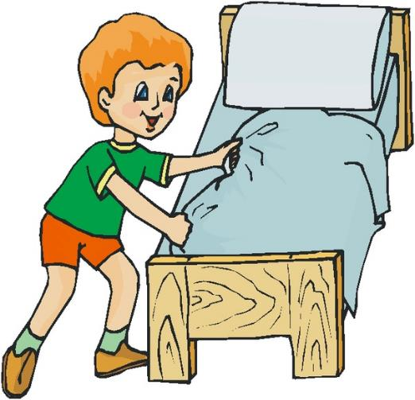
кроватку
Я люблю трудиться, Не люблю лениться, Сам сумею ровно, гладко
Застелить свою

Slide 6
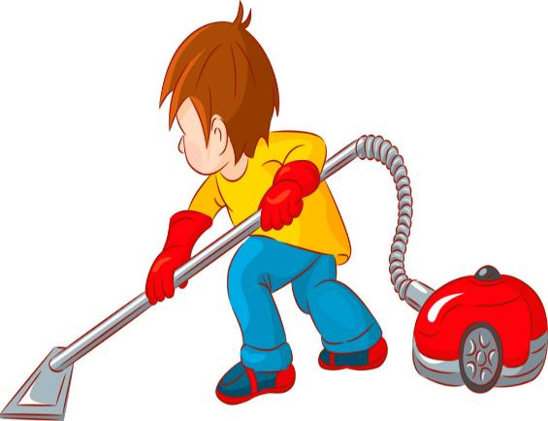
приберу
Я, конечно же, не прочь Своей мамочке помочь, Встану рано поутру, Всё в квартире

Slide 7
Игра «Мамины профессии».
учитель – … художник – …
ткач – … портной – …
археолог – …

Slide 8
учитель – учительница художник – художница ткач – ткачиха портной – портниха
археолог – археолог

Slide 9
писатель – … поэт – … спортсмен – ...
врач – …

Slide 10
писатель – писательница поэт – поэтесса спортсмен – спортсменка
врач – врач

Slide 11
Игра «Чёрный ящик».

Slide 12
платок
Шёлковый кусочек ткани Видеть всем вам довелось, Обвивает маме шею, Оттеняет цвет волос.

Slide 13
Бусы
В маминой шкатулке Есть они всегда, Нанизаны на ниточку – Такая красота!

Slide 14
серьги
Их всегда бывает пара, Стоят, скажем так, не мало, Цветом радуги играют, В ушках маминых сверкают

Slide 16
С мамой можно всё на свете – Можно с мамой поскакать, Можно в прятки поиграть, Можно в танце покружиться, И на лыжах прокатиться, Можно в мячик поиграть, И снежками пострелять,

Slide 17
Можно обруч покрутить, Можно резать, красить, шить, Шариков воздушных связку Можно с мамочкой надуть, И от счастья обессилев, На плече её уснуть.

Slide 18
Ребята, из этих материалов мы будем мастерить наш «Весенний букет»

Slide 19
Схема изготовления поделки:

Slide 20
Вот такой великолепный «Весенний букет» изготовили ребята:

Slide 22
Что это мама у нас заболела? Автор: Хамаль Гелла Вроде сосулек студёных не ела, Не приходила в снегу по колено?.. Я принесу для камина полено, брошу в очаг – станет маме теплее. Мама, давай, поправляйся скорее. Прыгать, шуметь, кувыркаться не буду, Суп разогрею, помою посуду. Мёд и малину в стакане смешаю – Мамочка, выпей волшебного чаю! Хочешь, прочту интересную книжку? Хочешь, как градусник, лягу под мышку? Спи, я потом… ………. ещё пол подотру… Только здоровой вставай поутру.

